Slide 1
Инновационная экономика и технологическое предпринимательство
Проект: Вывод на рынок чат-бота для бизнеса
Выполнил:_____________________
Проверил:______________________

Slide 2
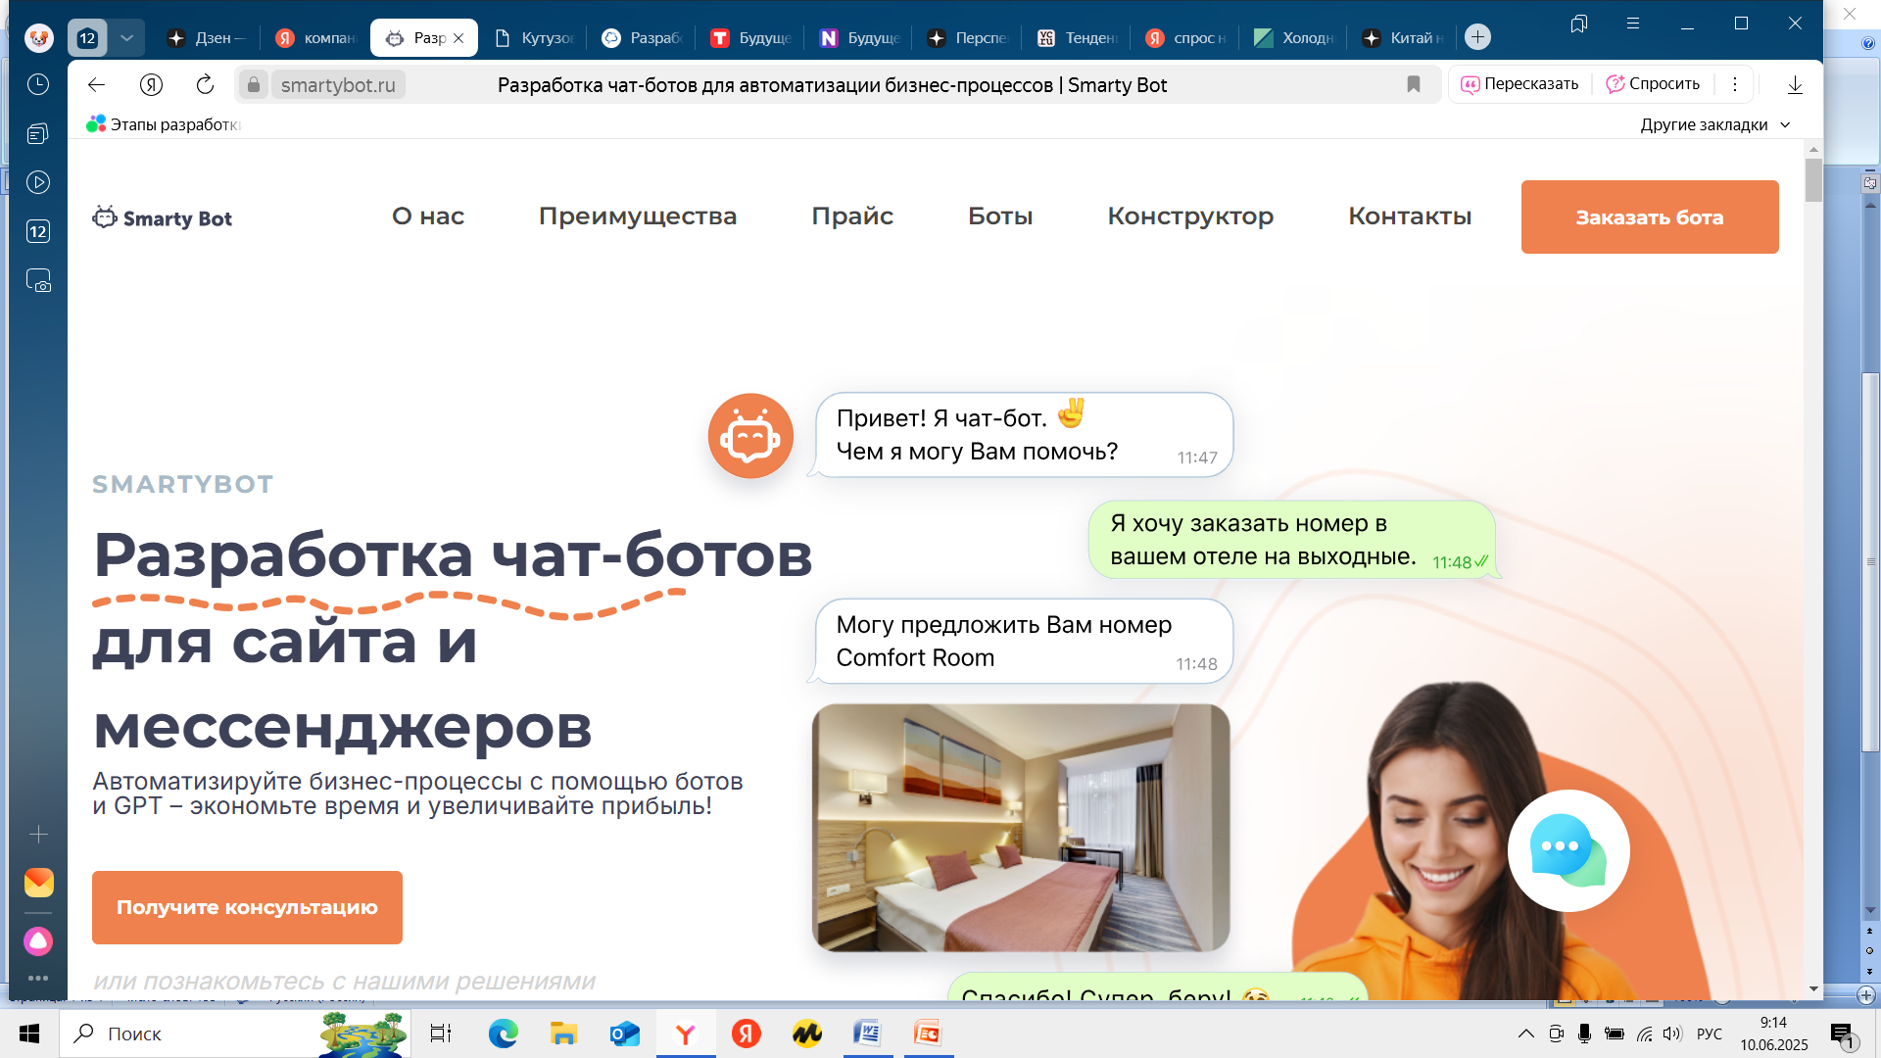
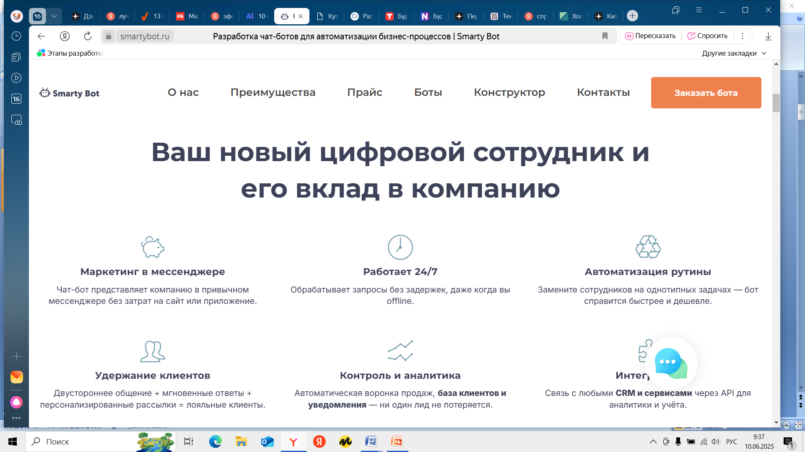
Презентация проекта
Продаваемый продукт: Чат-бот для сайта и мессенджеров
Источник: Разработка чат-ботов для сайта и мессенджеров [Электронная версия]
https://smartybot.ru/orderbot/?utm_source=yandex&utm_medium=cpc&utm_campaign=SmartyBot_Poisk_TGO_Celevye_Rossiya%7C119983063&utm_content=type_search%7Cpl_none%7Cgbid_5574282630%7Cadid_16993309524%7Crt_205574282630%7Cptype_premium%7Cpos_4%7Cdevice_desktop&utm_term=---autotargeting%7Ckwid_205574282630&yclid=13293624671347933183#advantages

Slide 3
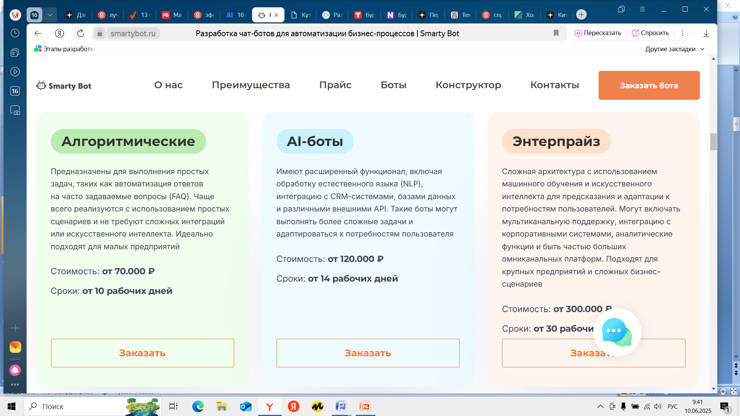
Компания «Smartybot»- производитель чат-ботов
Компания «Smartybot» занимается разработкой чат-ботов под потребности бизнеса. Производит следующие виды чат-ботов: алгоритмические, АI- боты, энтерпрайс. Компания внедряет передовые AI-технологии на базе GPT для бизнеса.
Доступные модели под любые задачи и возможности: GPT-4o, GPT-4 Turbo, GPT-3.5 Turbo, YandexGPT, GigaChat .
Высокая точность. GPT обеспечивает высокую точность в понимании и обработке запросов.
Обучаемость. GPT-модели легко обучаются на специфических данных, что позволяет адаптировать бота под любые задачи.
Естественность диалогов. Чат-боты на базе GPT создают более естественные и понятные диалоги.
Многофункциональность. Возможность обработки сложных запросов и предоставления детализированных ответов.
Источник: Разработка чат-ботов для сайта и мессенджеров [Электронная версия]
https://smartybot.ru/orderbot/?utm_source=yandex&utm_medium=cpc&utm_campaign=SmartyBot_Poisk_TGO_Celevye_Rossiya%7C119983063&utm_content=type_search%7Cpl_none%7Cgbid_5574282630%7Cadid_16993309524%7Crt_205574282630%7Cptype_premium%7Cpos_4%7Cdevice_desktop&utm_term=---autotargeting%7Ckwid_205574282630&yclid=13293624671347933183#advantages

Slide 4
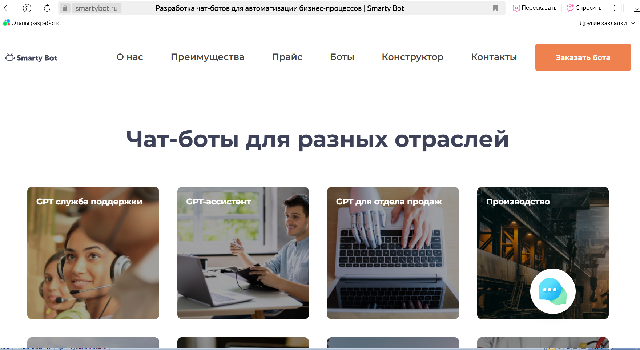
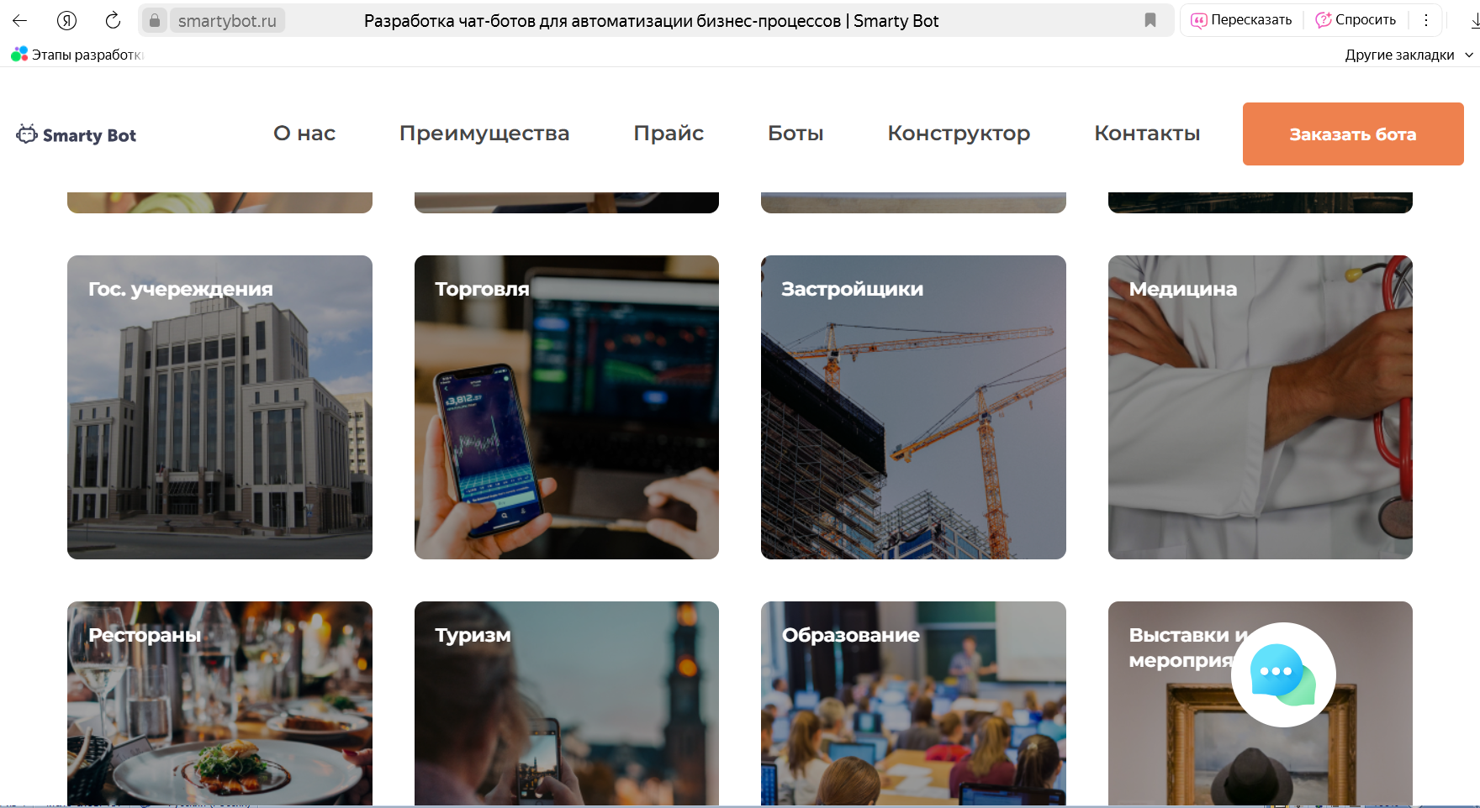
Компания «Smartybot»-производит чат-ботов для разных отраслей
Источник: Разработка чат-ботов для сайта и мессенджеров [Электронная версия]
https://smartybot.ru/orderbot/?utm_source=yandex&utm_medium=cpc&utm_campaign=SmartyBot_Poisk_TGO_Celevye_Rossiya%7C119983063&utm_content=type_search%7Cpl_none%7Cgbid_5574282630%7Cadid_16993309524%7Crt_205574282630%7Cptype_premium%7Cpos_4%7Cdevice_desktop&utm_term=---autotargeting%7Ckwid_205574282630&yclid=13293624671347933183#advantages

Slide 5
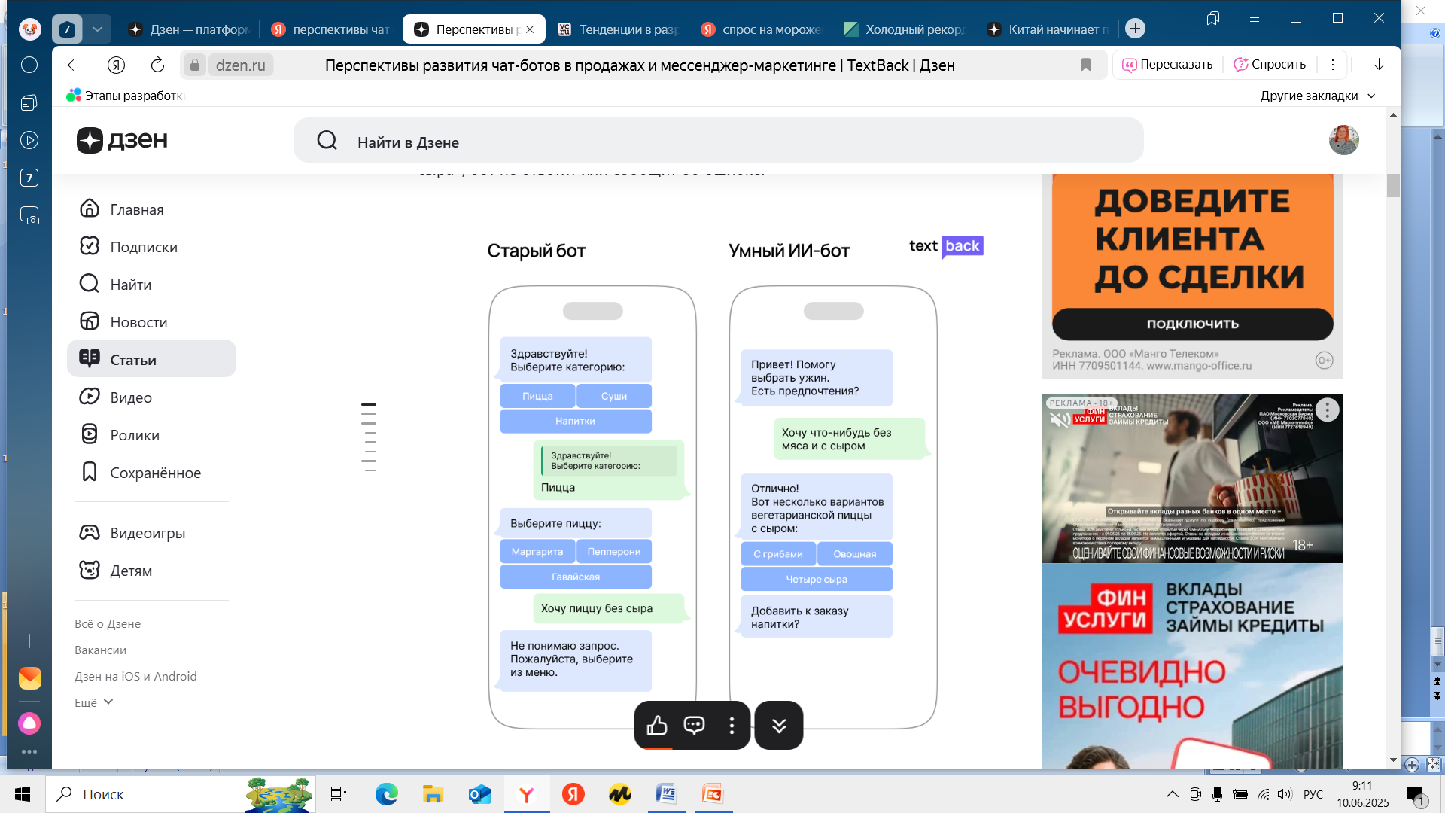
Перспективы развития чат-ботов в продажах и мессенджер-маркетинге
По данным компании Grand View Research, в 2025 году мировой рынок чат-ботов составил $9,56 млрд, а в 2030-м достигнет $27,29 млрд. По прогнозам рынок будет расти в среднем на 23,3% год от года.
Чат-боты сегодня не просто отвечают на вопросы, но строят воронки, сегментируют аудиторию, помогают продавать и удерживать клиентов.
Источник: Перспективы развития чат-ботов в продажах и мессенджер-маркетинге [Электронная версия] https://dzen.ru/a/aEJ4Sy3VVkY8pxux

Slide 6
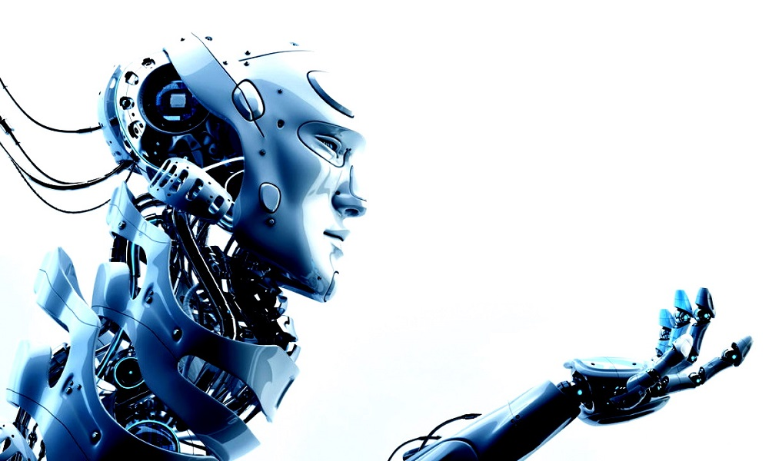
Бизнес-идея, бизнес-модель
Целевой потребитель: представители бизнеса, для коммерческих целей.
Ценностное предложение: доступность, актуальность, новизна, практичность.
Прогнозный период проекта: 1 год.

Slide 7
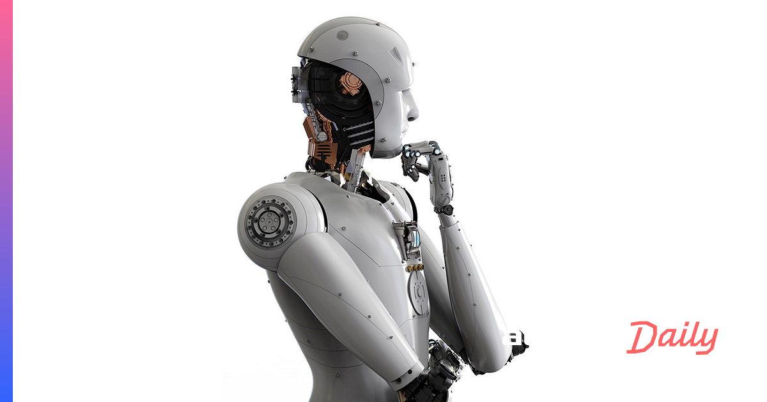
Маркетинг. Продвижение
Продукт: Чат- бот для бизнеса.
Цена: 70000 руб., 120000 руб., 300000 руб.
Продвижение: ведение блога, участие в вебинарах и конференциях, платная реклама в сети Интернет, публикации на специализированных форумах и платформах, SEO-оптимизация сайта, участие в online-курсах и образовательных платформах

Slide 8
Способы продвижения чат-бота
Участие в online-курсах и образовательных платформах. Когда клиент не готов заказать бота сразу, он может захотеть разобраться сам. Короткие курсы, вебинары и мини-уроки ведут к расширению воронки продаж. Хорошо работает платформа Stepik, Udemy, российские сервисы для обучения.
SEO-оптимизация сайта. В продвижении технических решений обычно недооценивают стойкий трафик из поиска. Ключевые запросы: «создать чат-бота», «разработка чат-ботов для бизнеса», «чат-бот для [отрасль]». Сайт необходимо оптимизировать по скорости и мобильности.
Создание бесплатного продукта или демоверсии. Часто клиент готов рассмотреть чат-бота, если можно примерить решение на себя. Для этого делают бесплатные демо: бот-консультант, мини-робот для отдела продаж, автоматизация FAQ.
Сотрудничество с другими разработчиками. В этой нише хорошо работает партнёрство: CRM-студии, агентства внедрения IT-решений, разработчики сайтов. Часто у них нет компетенции по чат-ботам, но есть клиентский поток.
Публикации на специализированных форумах и платформах. В продвижении часто забывают о тех, кто ищет решение сам. Площадки — Stack Overflow, профильные ветки на Reddit, Хабр- это специализированные форумы и платформы.
Социальные сети. Канал выбирают под клиента: B2B выходит на LinkedIn и Telegram, B2C — на Instagram и ВКонтакте.
Платная реклама. Чат-боты ищут целевые клиенты, поэтому медийная реклама мало даёт результатов. Лучше работает таргет на директоров, руководителей отделов продаж, маркетологов в Яндекс Директе и Вконтакте
Ведение блога. В продвижении таких проектов важно объяснять клиентам, как чат-боты решают их задачи. В блоге можно ответить на болезненные вопросы: экономия времени в продажах, автоматизация поддержки, рост конверсии.

Slide 9
Затраты по выведению продукта на рынок для производителя чат- бота («Smartybot»)
Перечень мероприятий по выводу товара на рынок
№ п/п | Мероприятия | Сумма в год, руб.
1 | Участие в online-курсах и образовательных платформах | 200000,00
2 | SEO-оптимизация сайта | 360000,00
3 | Создание бесплатного продукта или демоверсии | 50000,00
4 | Публикации на специализированных форумах и платформах | 100000,00
5 | Социальные сети | 50000,00
6 | Платная реклама | 300000,00
7 | итого | 1060000,00

Slide 10
Оценка инвестиционной привлекательности проекта для потребителей
Эффективность и окупаемость чат-бота зависят от его задач и влияния на бизнес-процессы. Чат-бот считается эффективным, если он выполняет свои функции и помогает достичь целей компании. Окупаемость оценивается через расчёт рентабельности инвестиций (ROI).
Пример расчёта окупаемости чат-бота :
Бот обрабатывает 65% типовых запросов, что позволяет сократить штат операторов первой линии поддержки.
Среднее время ожидания ответа сокращается с 3,5 минут до 15 секунд, нагрузка на колл-центр снижается на 47%.
ROI (коэффициент возврата инвестиций )за первый год эксплуатации составляет 280%.
Телекоммуникационная компания вложила 1,5 млн. рублей в разработку и внедрение чат-бота. Экономия на персонале и увеличение продаж принесли ежемесячную выгоду в 600 000 рублей. Инвестиции окупились через 2,5 месяца.
Источник: 10 сценариев внедрения AI-чат-ботов с максимальной рентабельностью [Электронная версия]
https://aiconsult.store/knowledge-base/ai-chatbot-roi-scenarios

Slide 11
Риски для бизнеса по производству и внедрению чат-ботов
Риски для бизнеса по внедрению чат-ботов
Риски для бизнеса по производству чат-ботов
Основные из них связаны с защитой личных данных, недооценкой финансовой составляющей, местом чат-ботов в IT-системе компании и их ролью в принятии бизнес-решений.
Производство чат-бота связано с техническими, правовыми и финансовыми рисками. Эти риски возникают из-за особенностей разработки и использования чат-ботов, а также несоблюдения мер безопасности, правовых норм или финансовых расчётов.
Своевременная профилактика перечисленных рисков значительно усилит преимущества от производства и внедрения чат-ботов, которые уже сейчас стали необходимы в современном бизнесе.

Slide 12
Технические риски
Уязвимости в коде. Ошибки программистов могут привести к атакам, таким как инъекции кода или переполнение буфера.
Недостаточная аутентификация и авторизация. Отсутствие или неправильное использование механизмов аутентификации может позволить злоумышленникам получить несанкционированный доступ к чат-боту.
Уязвимости в API. Например, инъекции вредоносных SQL-запросов или отсутствие проверки входных данных.
Социальная инженерия и фишинг. Хакеры могут использовать чат-ботов для обмана пользователей и получения доступа к конфиденциальной информации.
Уязвимости хостинг-провайдера и баз данных. Неадекватная защита серверной инфраструктуры может дать злоумышленникам возможность получить доступ к системам компании.

Slide 13
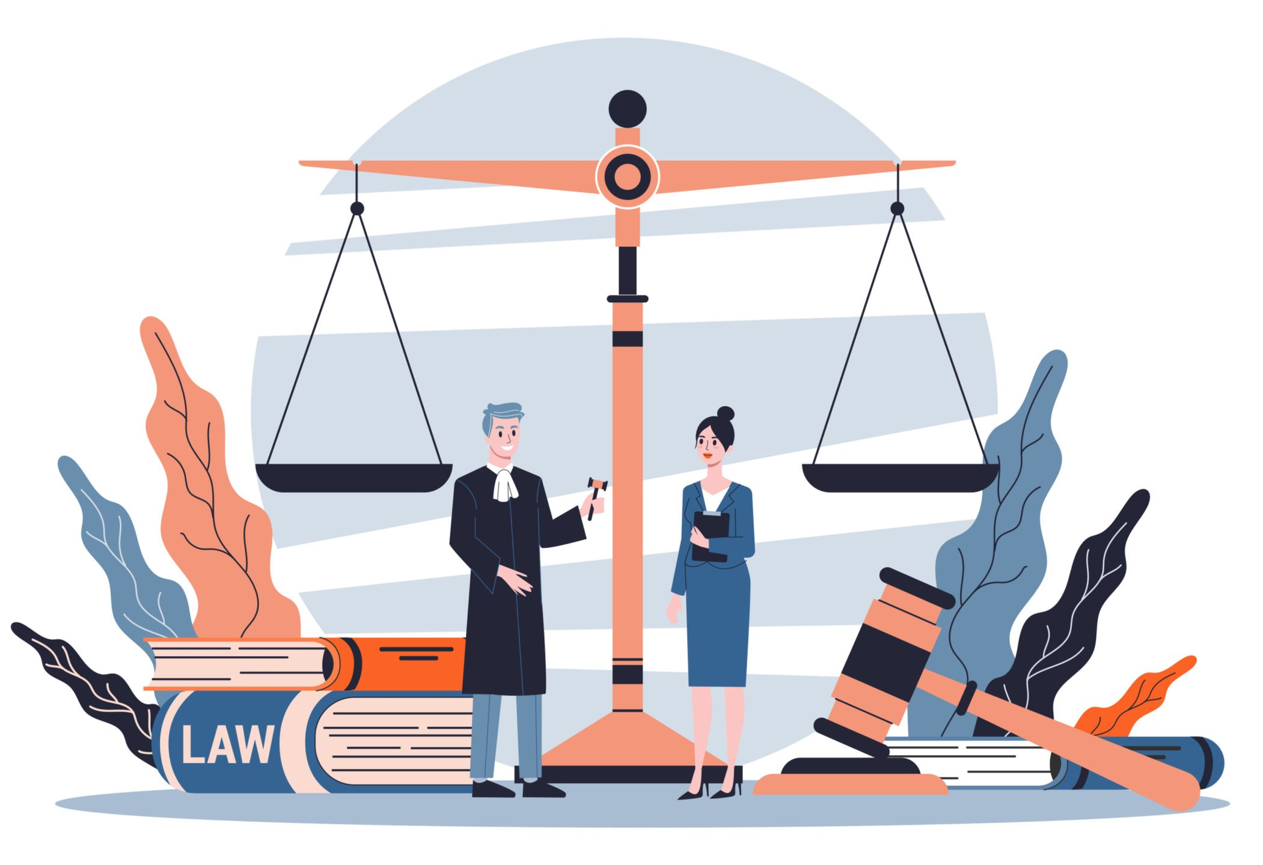
Правовые риски
Нарушение законодательства о защите персональных данных. Например, чат-бот, который собирает имена, телефоны или почту пользователей, должен быть зарегистрирован как оператор персональных данных.
Проблемы с авторскими правами. Если чат-бот создан с помощью специализированных платформ, владельцу нужно доказать свой творческий вклад, чтобы его признали правообладателем.
Использование контента, который охраняется авторским правом. Например, картинки и фразы в сценарии чата должны быть оригинальными.

Slide 14

Финансовые риски
Рост затрат при масштабировании. Например, если бизнес зависит от чатов с клиентами, увеличение числа пользователей может привести к резкому росту расходов на использование чат-бота на базе платных ИИ-сервисов.
Необходимость технических доработок. Если архитектура чат-бота не рассчитана на большую активность аудитории, это может привести к сбоям в работе.

Slide 15
Способы минимизации рисков
Внедрять меры безопасности. Например, использовать сквозное шифрование для защиты данных, внедрить многофакторную аутентификацию и контроль доступа.
Проводить регулярные проверки безопасности. Проводить аудит безопасности и тесты на проникновение для выявления и устранения уязвимостей.
Минимизировать данные. Собирать только те данные, которые абсолютно необходимы для работы чат-бота.
Обучать пользователей. Объяснять пользователям безопасное взаимодействие с чат-ботом, например, рекомендации по неразглашению конфиденциальной информации без крайней необходимости.

Slide 16
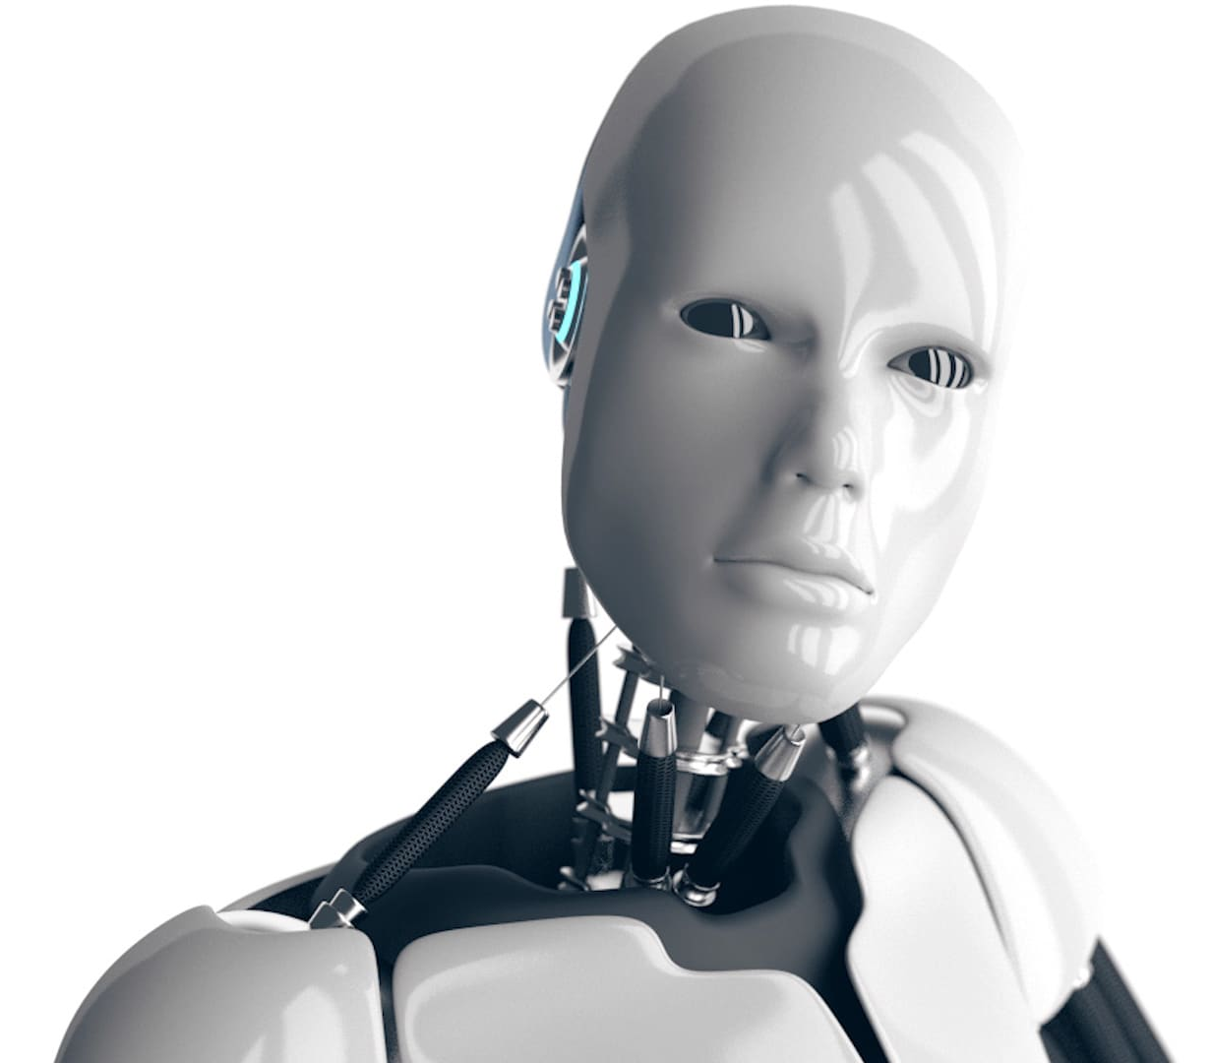
Вывод
Современные чат-боты - это инструмент, который меняет правила игры для бизнеса. Они способны улучшить практически каждый аспект работы компании: от взаимодействия с клиентами до сбора и анализа данных. Однако, как и с любым инновационным инструментом, здесь есть свои риски, своевременная профилактика которых значительно усилит преимущества от производства и внедрения чат-ботов.

Slide 17
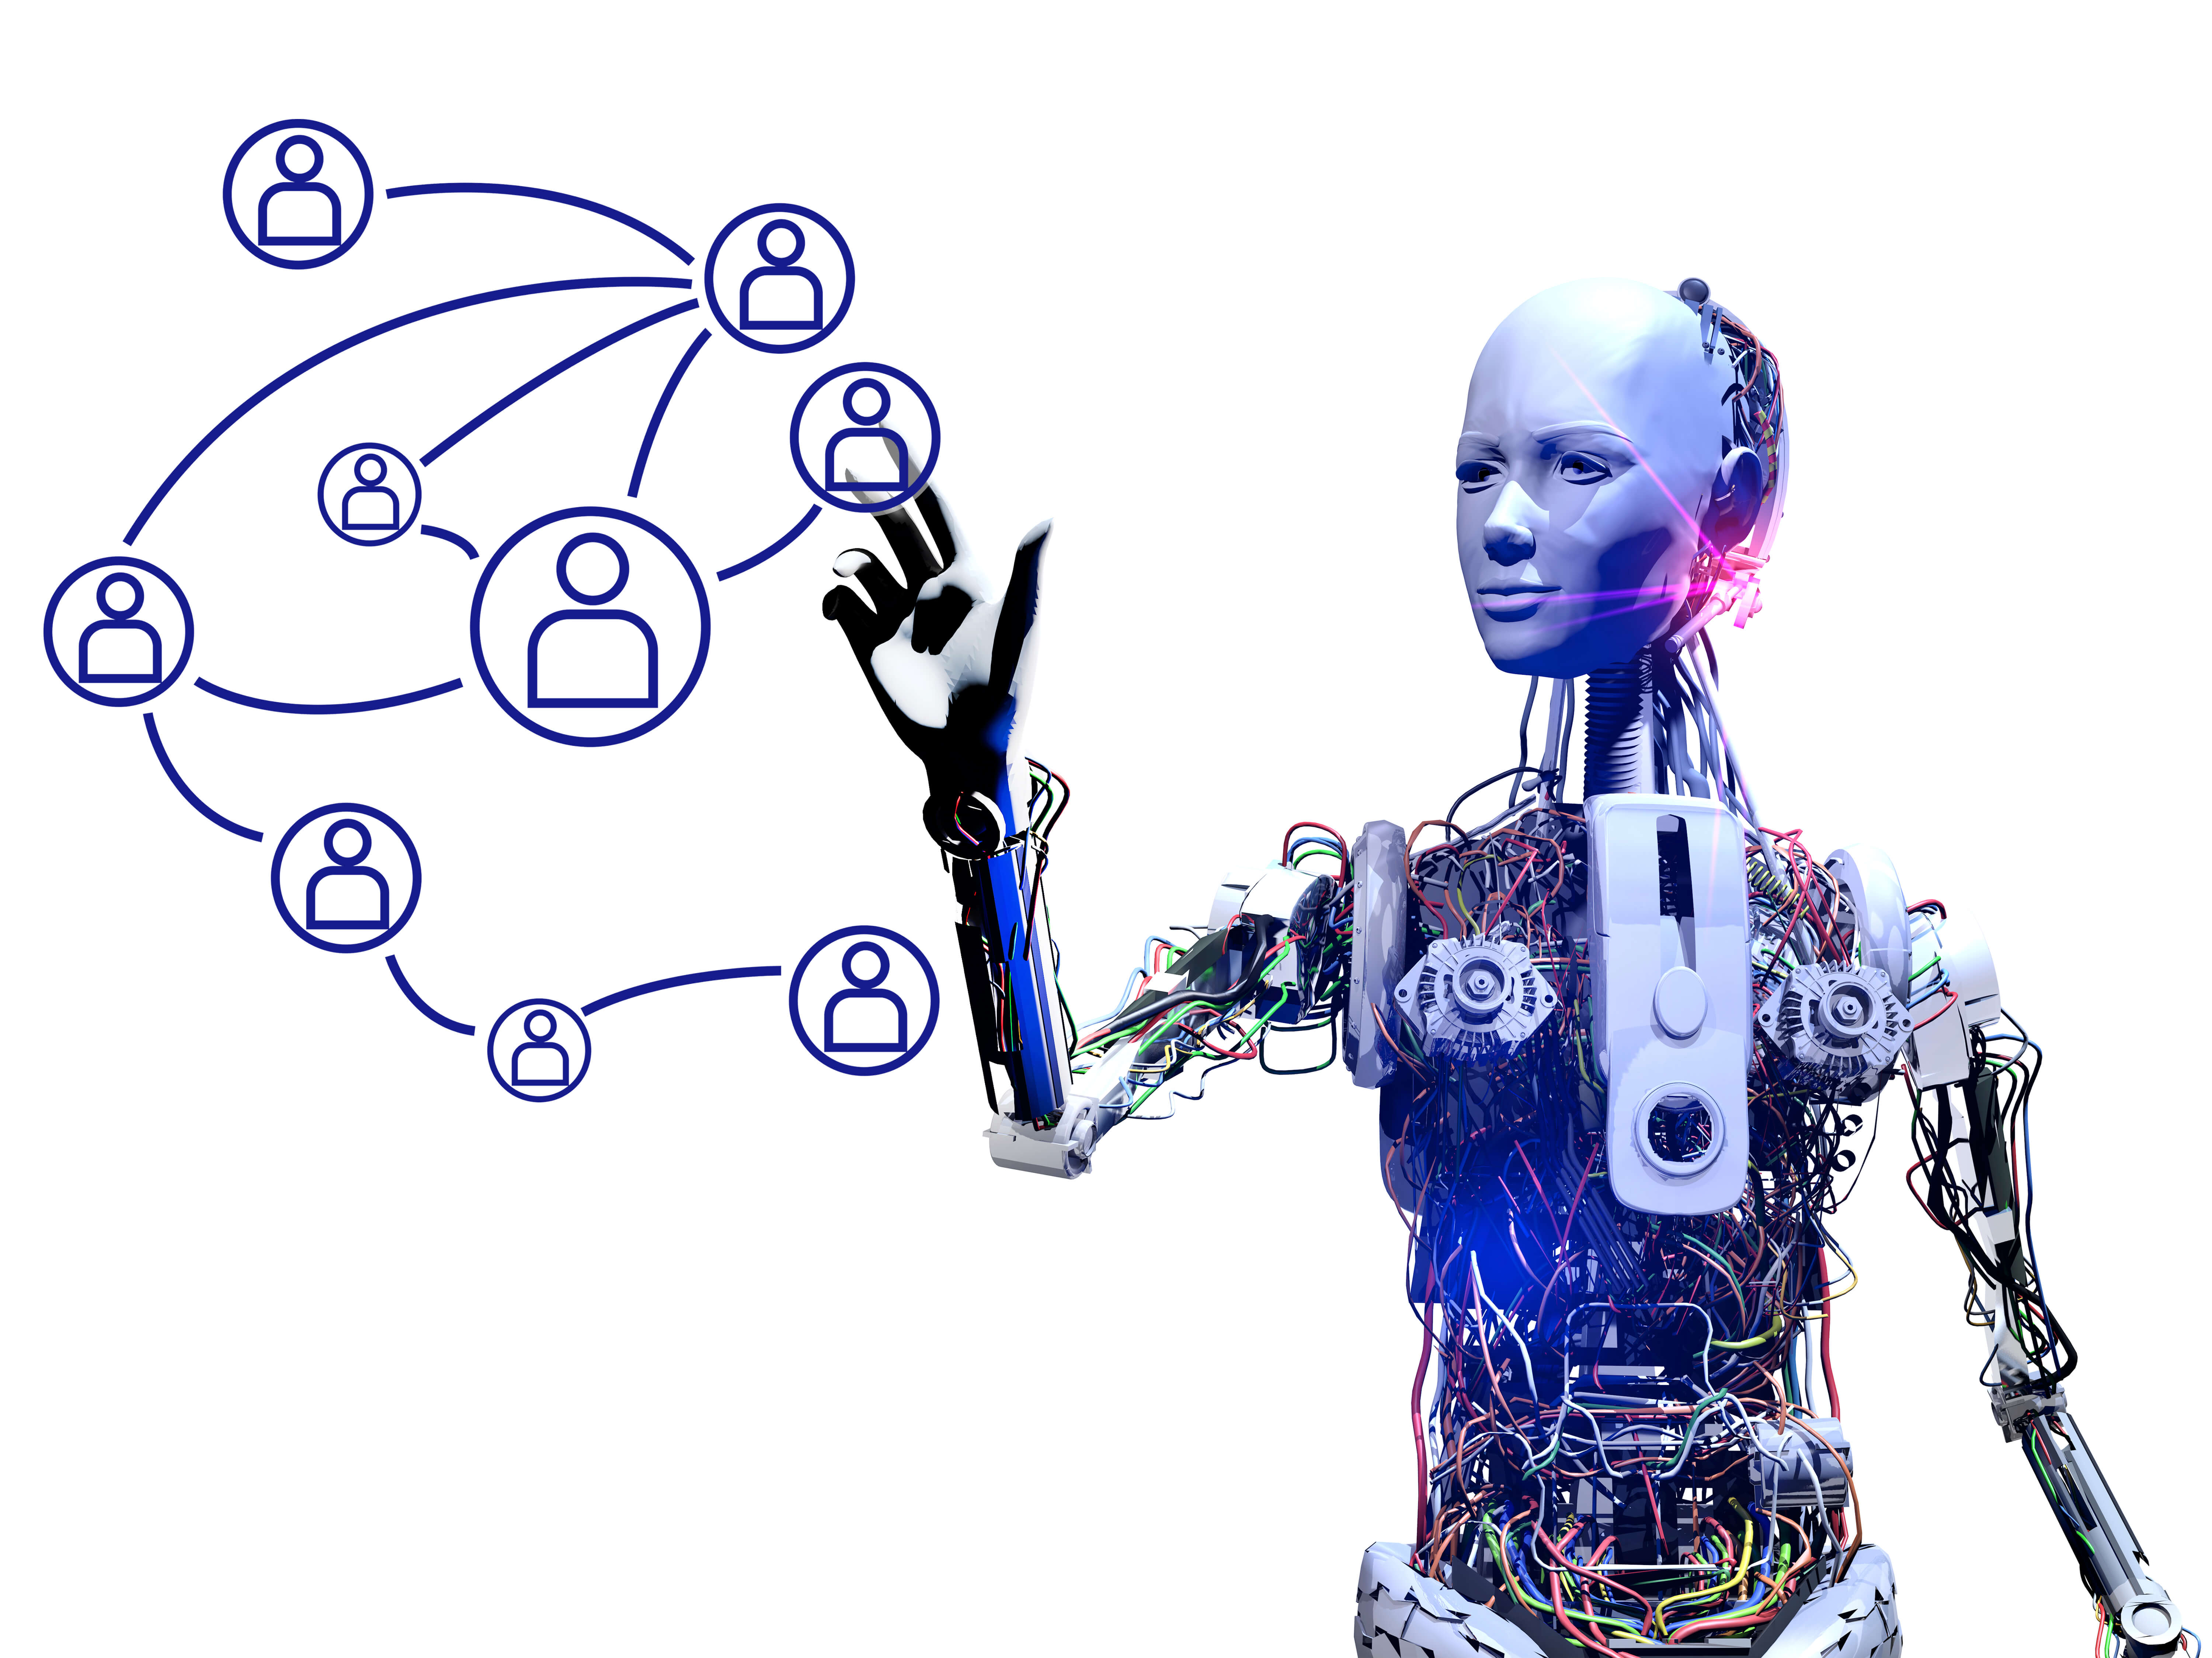
Благодарим за внимание!

